Slide 2
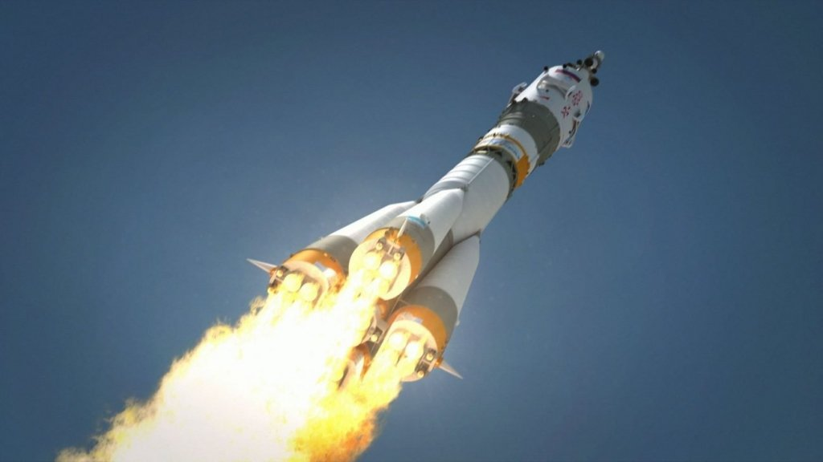
12 апреля
день космонавтики
12 апреля 1961 года советский космонавт Юрий Гагарин на космическом корабле «Восток-1» стартовал с космодрома «Байконур» и впервые в мире совершил орбитальный облёт планеты Земля. Полёт в околоземном космическом пространстве продлился 1 час 48 минут.

Slide 3
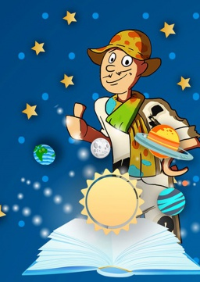
Санкт – Петербургский ПЛАНЕТАРИЙ м. Горьковская / Спортивная Александровский парк 4 (812) 233 26 53 (812) 233 49 56 приглашает на программу «Путешествие с планеташей. Солнечная система» 06.04 в 12:30 07.04 в 12:30
Программа для самых юных посетителей, где вместе с Планеташей можно весело и увлекательно совершить экспедицию на космическом корабле к удивительным планетам. Здесь можно узнать, какая из планет самая большая, а какая ближе всего находится к Солнцу, посмотреть на Солнце в волшебные очки, высадится на Марс и вместе с Планеташей вернуться на Землю.

Slide 4
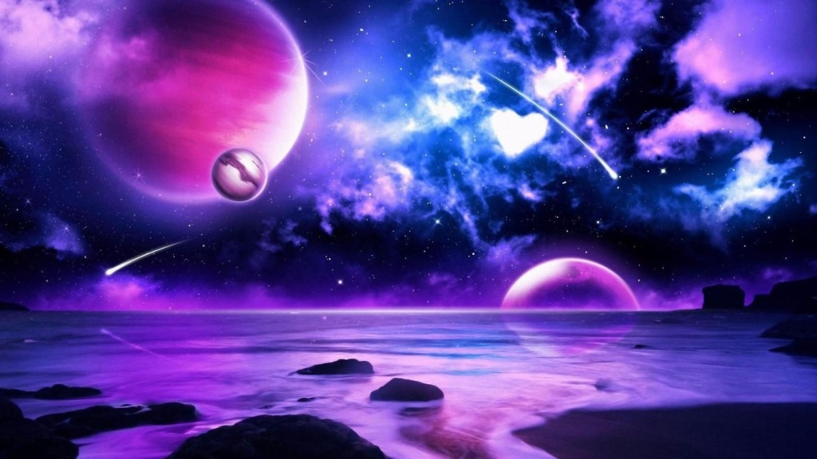
Санкт – Петербургская обсерватория Пулковское шоссе д. 65 кор. 1 (812) 363-7044 приглашает на программу «Сказки нашей звезды» 13 Апреля 13:00
Приглашаем детей с родителями на интерактивную экскурсию «Сказки нашей звезды». Ребята познакомятся с удивительным миром звезд и планет, устройством телескопа, смогут почувствовать себя настоящими астрономами! Они услышат сказку о приключениях планет солнечной системы и поучаствуют в веселой викторине. Экскурсия проходит в рамках фестиваля "В музей - сегодня, в науку - завтра!"

Slide 5
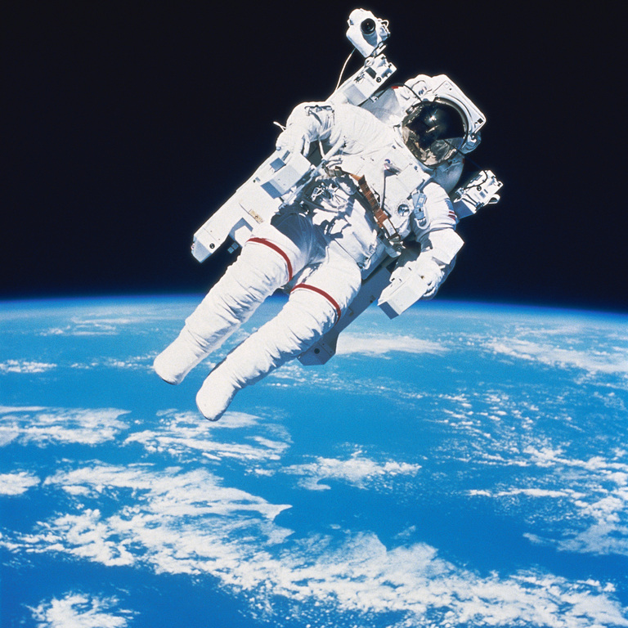
Санкт – Петербургский МУЗЕЙ КОСМОНАВТИКИ И РАКЕТНОЙ ТЕХНИКИ ИМ. В.П.ГЛУШКО метро: «Горьковская», «Спортивная», «Петроградская» Петропавловская крепость, Иоанновский равелин (812) 363-7044 часы работы пн 11:00–18:00; вт 11:00–17:00; чт-вс 11:00–18:00
Экспозиция музея посвящена истории российской космонавтики и ракетной техники и роли, которую сыграли петербургские-ленинградские ученые, инженеры, конструкторы в развитии этого направления отечественной науки и техники.

Slide 6
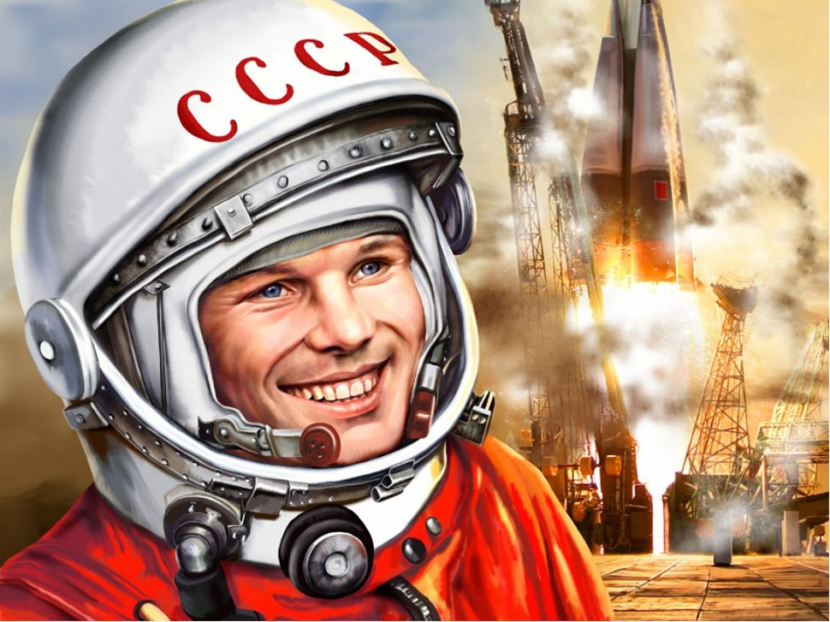
Юрий Алексеевич Гагарин Лётчик-космонавт совершил первый полет человека в космос

